Slide 1

Forum Internazionale del Mare e delle Coste
Forte dei Marmi
Villa Bertelli 10-13 ottobre
Sessione 1 - Gestione costiera
La scheda di inquadramento dell'area di escavo
Contenuta nel nuovo regolamento, per l’autorizzazione di immersioni in mare dei materiali di escavo dei fondali marini di cui al D.M. 173/2016:
Alcuni problemi applicativi, proposte di miglioramento
Carlo Albertazzi
Direzione Cura del Territorio e dell’Ambiente
Servizio Difesa del Suolo, della Costa e Bonifica
P.O. Programmazione Interventi e Studi di difesa della Costa
Forum Internazionale del Mare e delle Coste – Forte dei Marmi 10 Ottobre 2018

Slide 2

Contenuti
Oggetto di questo intervento, è la scheda di inquadramento della area d’escavo, come «strumento di messa a sistema delle conoscenze e di programmazione», era già presente in un Quaderno ICRAM del 2004 col nome di scheda di bacino portuale, poi nel Manuale APAT-ICRAM del 2007, e quindi entra e diventa legge nel DM 173/2016, in particolare nell’ art. 6 ed nell’allegato tecnico cap. 1.
Si descrivono e commentano alcune passaggi del regolamento, con qualche esempio di reale applicazione sia sul mare Adriatico che sul mare Tirreno, che Colleghi del settore mi hanno gentilmente inviato,
Si avanzano alcune proposte di possibili emendamenti, senza nessuna pretesa di esaustività ne di organicità, per cercare di venire incontro ad esigenze e criticità manifestate nel primo periodo di applicazione.
Forum Internazionale del Mare e delle Coste – Forte dei Marmi
10 Ottobre 2018
CoastExpo 2018 - Ferrara
Gestione ambientale di marina e porti - Parte II 19 settembre 2018

Slide 3
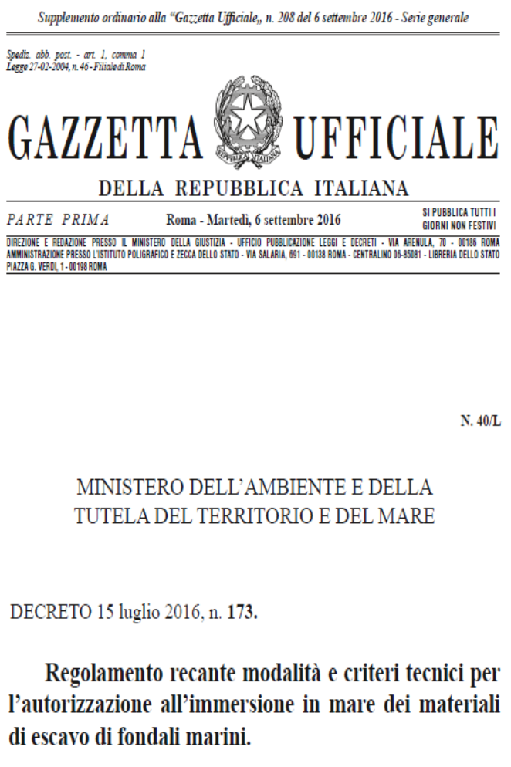
Forum Internazionale del Mare e delle Coste – Forte dei Marmi
10 Ottobre 2018
CoastExpo 2018 - Ferrara
Gestione ambientale di marina e porti - Parte II 19 settembre 2018

Slide 4
INDICE ARTICOLATO
Art. 1. Ambito di applicazione ed esclusioni
Art. 2. Definizioni
Art. 3. Caratterizzazione e classificazione dei materiali
Art. 4. Modalità per il rilascio della autorizzazione alla immersione deliberata in mare
Art. 5. Modalità per il rilascio dell’autorizzazione agli interventi diversi dall’immersione deliberata in mare
Art. 6. Scheda di inquadramento dell’area di escavo
Art. 7. Modifica, sospensione o revoca della autorizzazione
Art. 8. Verifiche, vigilanza, e monitoraggio
Art. 9. Aggiornamento degli allegati
Art. 10. Disposizioni transitorie, finali e abrogazioni
ALLEGATO TECNICO in 3 Capitoli
Entrato in vigore il 21 Set 2016 , all’art. 6 introduce la (novità):
Forum Internazionale del Mare e delle Coste – Forte dei Marmi
10 Ottobre 2018
CoastExpo 2018 - Ferrara
Gestione ambientale di marina e porti - Parte II 19 settembre 2018

Slide 5
Art. 6. Scheda di inquadramento dell’area di escavo
1. La scheda di inquadramento dell’area di escavo, conforme al modello di cui all’allegato tecnico del presente decreto, deve essere presentata unitamente all’istanza finalizzata ad ottenere l’autorizzazione alle operazioni.
2. La scheda di inquadramento dell’area di escavo dovrà essere aggiornata ogni ventiquattro mesi e comunque a seguito di eventi eccezionali che possano aver determinato una modifica significativa delle caratteristiche dei fondali.
3. In presenza di una scheda di inquadramento dell’area di escavo aggiornata nel rispetto delle prescrizioni di cui al precedente comma 2, l’autorità competente, su richiesta, può prorogare la validità dell’autorizzazione, rilasciata ai sensi dei precedenti articoli 4 e 5, di ulteriori trentasei mesi.( 36 + 36 mesi = 6 anni)
Forum Internazionale del Mare e delle Coste – Forte dei Marmi
10 Ottobre 2018
CoastExpo 2018 - Ferrara
Gestione ambientale di marina e porti - Parte II 19 settembre 2018

Slide 6
Per piccoli interventi
Per i piccoli interventi < di 5.000 m³, (all’anno - vedi caso 1 par. 3.1.2.) nel caso di opzione di gestione a ripascimento (es: disabbiamento delle bocche dei porti con moli corti in spiagge basse e sabbiose), accertato una prima volta «il non peggioramento della qualità ambientale», e limitandosi a periodiche indagini ecotossicologiche su unico campione composito, si può portare il periodo di validità delle autorizzazioni a 10 anni.
La categoria dei piccoli interventi, potrebbe essere interessante da sviluppare ulteriormente per i porti turistici, in particolari darsene di dimensioni medio piccole e fondali non molto profondi ( 3, 4 ,5 metri).
Forum Internazionale del Mare e delle Coste – Forte dei Marmi
10 Ottobre 2018
CoastExpo 2018 - Ferrara
Gestione ambientale di marina e porti - Parte II 19 settembre 2018

Slide 7
Allegato Tecnico al DM 15 Luglio 2016 n. 173
Premessa - … L’entità delle indagini ambientali richieste segue un criterio di semplificazione graduale in relazione al livello di inquinamento presunto. ….
Capitolo 1 - Scheda di inquadramento dell’area di escavo
1.1 Informazioni generali sull’ubicazione dell’area di escavo
1.1.1. Indicazioni del “tipo” di area
Aree afferenti al Percorso I
- area interna ad un porto anche parzialmente industriale, commerciale, di servizio passeggeri, pescherecci.
- area portuale esterna all’imboccatura e/o passo di accesso al porto per un
volume complessivo >= 40000 m³
Aree afferenti al Percorso II
- area interna ad un porto esclusivamente turistico
- area portuale esterna all’imboccatura e/o passo di accesso al porto per un
volume complessivo < 40000 m³
- area di foce fluviale non portuale
- area costiera non portuale
1.1.2. Breve descrizione delle caratteristiche generali dell’ambiente circostante l’area di escavo e periodo di riferimento delle informazioni
Forum Internazionale del Mare e delle Coste – Forte dei Marmi
10 Ottobre 2018
CoastExpo 2018 - Ferrara
Gestione ambientale di marina e porti - Parte II 19 settembre 2018

Slide 8
1.2. Analisi delle principali pressioni che insistono sull’area
1.3. Analisi e mappatura (scala 1:5000) dei principali elementi di pregio naturalistico, delle aree di tutela e degli obiettivi sensibili presenti nell’area di escavo e in aree limitrofe (entro un raggio di 5 MN).
1.4. Informazioni sulle caratteristiche idrodinamiche e chimico-fisiche della colonna d’acqua
1.5. Informazioni sulle attività di escavo pregresse
1.6. Informazioni sulle caratteristiche morfo-batimetriche e sulle caratteristiche dei fondali
1.7. Informazioni sulle caratteristiche chimiche dei sedimenti dell’area di escavo
1.8. Informazioni sugli organismi animali e vegetali dell’area di escavo
1.9. Informazioni pregresse sulle attività di immersione/utilizzo
Forum Internazionale del Mare e delle Coste – Forte dei Marmi
10 Ottobre 2018
CoastExpo 2018 - Ferrara
Gestione ambientale di marina e porti - Parte II 19 settembre 2018

Slide 9
L’uso promiscuo penalizza i porti turistici:
nei porti promiscui con zone di ormeggio sia turistiche, che adibite a porto pescherecci e a porto commerciale, il termine “esclusivamente” , costringe alla scelta del percorso I, più oneroso per tutte le zone, equiparando il porto turistico al porto pescherecci, commerciale ed industriale, dove invece il rischio di inquinamento derivante dal transito ed ormeggio delle navi grandi e provenienti da tutto il mondo, è assai maggiore del rischio derivato dalle più piccole e leggere imbarcazioni da turismo, ben classate e controllate, con chiara penalizzazione procedurale per le zone portuali turistiche.
un emendamento sarebbe possibile nella descrizione delle Aree afferenti al Percorso II
Togliere il temine “esclusivamente” ed aggiungere:
Area interna di un porto esclusivamente turistico, con dichiarata esclusione di determinanti influenze dall’esterno (racchiuso da banchine non permeabili e collegato attraverso varco di modesta larghezza alle altre zone del porto con usi diversi).
Forum Internazionale del Mare e delle Coste – Forte dei Marmi
10 Ottobre 2018
CoastExpo 2018 - Ferrara
Gestione ambientale di marina e porti - Parte II 19 settembre 2018

Slide 10
Forum Internazionale del Mare e delle Coste – Forte dei Marmi
10 Ottobre 2018
CoastExpo 2018 - Ferrara
Gestione ambientale di marina e porti - Parte II 19 settembre 2018

Slide 11
Forum Internazionale del Mare e delle Coste – Forte dei Marmi
10 Ottobre 2018
CoastExpo 2018 - Ferrara
Gestione ambientale di marina e porti - Parte II 19 settembre 2018

Slide 12
Forum Internazionale del Mare e delle Coste – Forte dei Marmi
10 Ottobre 2018
CoastExpo 2018 - Ferrara
Gestione ambientale di marina e porti - Parte II 19 settembre 2018

Slide 13
Forum Internazionale del Mare e delle Coste – Forte dei Marmi
10 Ottobre 2018
CoastExpo 2018 - Ferrara
Gestione ambientale di marina e porti - Parte II 19 settembre 2018

Slide 14
Forum Internazionale del Mare e delle Coste – Forte dei Marmi
10 Ottobre 2018
CoastExpo 2018 - Ferrara
Gestione ambientale di marina e porti - Parte II 19 settembre 2018

Slide 15
Forum Internazionale del Mare e delle Coste – Forte dei Marmi
10 Ottobre 2018
CoastExpo 2018 - Ferrara
Gestione ambientale di marina e porti - Parte II 19 settembre 2018

Slide 16
Forum Internazionale del Mare e delle Coste – Forte dei Marmi
10 Ottobre 2018
CoastExpo 2018 - Ferrara
Gestione ambientale di marina e porti - Parte II 19 settembre 2018

Slide 17
Forum Internazionale del Mare e delle Coste – Forte dei Marmi
10 Ottobre 2018
CoastExpo 2018 - Ferrara
Gestione ambientale di marina e porti - Parte II 19 settembre 2018

Slide 18
Forum Internazionale del Mare e delle Coste – Forte dei Marmi
10 Ottobre 2018
CoastExpo 2018 - Ferrara
Gestione ambientale di marina e porti - Parte II 19 settembre 2018

Slide 19
Bassa affidabilità e scarsa ripetibilità dei saggi ecotossicologici
Con riferimento al paragrafo: 2.3. CARATTERIZZAZIONE E CLASSIFICAZIONE ECOTOSSICOLOGICA - Punto 2.3.1. Batteria di saggi biologici
L'applicazione dei test ecotossicologici su tutti i campioni è una questione molto delicata dovendo utilizzare la risposta di organismi, anche se vengono utilizzati 3 tipologie di organismi differenti presenti nella catena trofica.
Dalle prime esperienze applicative si è riscontrata bassa affidabilità, derivante da un’alta variabilità dei risultati, aggravata dalla scarsa ripetibilità per le varie prove.
Inoltre, in questo ambito ecotossicologico, molto meno consolidato rispetto alla caratterizzazione chimica, sono ancora pochi i soggetti ed i laboratori, che sono in grado di effettuare tali analisi, pur anche se Ispra ha dato supporto previsto.
Più in particolare la terza tipologia di saggi previsti, “con effetti cronici e subletali” da risultati molto variabili, anche per la limitatezza disponibilità delle batterie di crostacei e bivalvi dipendenti dalla stagionalità del periodo riproduttivo, a fronte di un peso ponderato preponderante sugli altri all’interno del software per la stima finale del HQ, stima dell’indice finale di biodiversità.
Si propone di inserire altre ulteriori batterie di organismi nella relativa Tabella 2.3
CoastExpo 2018 - Ferrara
Gestione ambientale di marina e porti - Parte II 19 settembre 2018

Slide 20
Forum Internazionale del Mare e delle Coste – Forte dei Marmi
10 Ottobre 2018
CoastExpo 2018 - Ferrara
Gestione ambientale di marina e porti - Parte II 19 settembre 2018

Slide 21
Forum Internazionale del Mare e delle Coste – Forte dei Marmi
10 Ottobre 2018
CoastExpo 2018 - Ferrara
Gestione ambientale di marina e porti - Parte II 19 settembre 2018

Slide 22
Protocollo d’intesa per il mantenimento dei fondali e la gestione dei sedimenti nel complesso portuale (ipotesi di lavoro)
Pensato come strumento di coordinamento e programmazione del funzionamento del sistema portuale: caso del porto interregionale di Cattolica-Gabicce, orientato al mantenimento della officiosità dei fondali
In questo caso di un porto medio piccolo comunale/regionale, con uso fortemente promiscuo ed interregionale, (turismo da diporto, pesca professionale, cantieristico, identitario e ricreativo per la città), individua la sede dove comporre i diversi interessi in gioco, fornendo quella attività di coordinamento che nei grandi porti nazionali è tra i compiti ella Autorità Portuale (PRG .. ), che però hanno Uffici Tecnici dedicati, al contrario dei Comuni gestori dei porti.
- Finalità ed ambito d’applicazione
- Attività previste
- Organi dell’intesa e loro funzionamento
- Compiti e funzioni del comitato di gestione
- Modalità e tempi di esecuzione
Forum Internazionale del Mare e delle Coste – Forte dei Marmi
10 Ottobre 2018
CoastExpo 2018 - Ferrara
Gestione ambientale di marina e porti - Parte II 19 settembre 2018

Slide 23
Scheda d’inquadramento e protocollo per monitoraggi non è il primo tentativo per mettere a sistema le informazioni, fornire visione d’insieme, per la gestione unitaria .
Già In Toscana, negli anni 2010-2012, per i porti di Scarlino (GR) e Cala Galera (GR) sono state redatte le prime schede di bacino ai sensi del « Manuale» APAT-ICRAM
L’approvazione in sede di conferenza di servizi delle schede di bacino ha comportato l’ottenimento di importanti vantaggi procedurali nell’ambito delle autorizzazioni alla effettuazione delle lavorazioni elencate e descritte nella scheda stessa.
Nel rispetto dei vincoli imposti dalla stagionalità balneare e dalle prescrizioni recepite, le attività inerenti la scheda si possono avviare molto semplicemente previa comunicazione agli enti, anche nel momento di specifiche esigenze che possono essersi create ad esempio a seguito di rilevanti mareggiate.
Il protocollo avviato di monitoraggio in continuo dell’ambito portuale consente di avere sempre un quadro ambientale aggiornato e di poter quindi procedere con velocità e certezza nelle fasi lavorative, di poter garantire agli organi di controllo la certezza sulla qualità dei sedimenti e sul loro destino durante la movimentazione.
Ing. Marco Pittori – Interprogetti
Forum Internazionale del Mare e delle Coste – Forte dei Marmi
10 Ottobre 2018
CoastExpo 2018 - Ferrara
Gestione ambientale di marina e porti - Parte II 19 settembre 2018

Slide 24
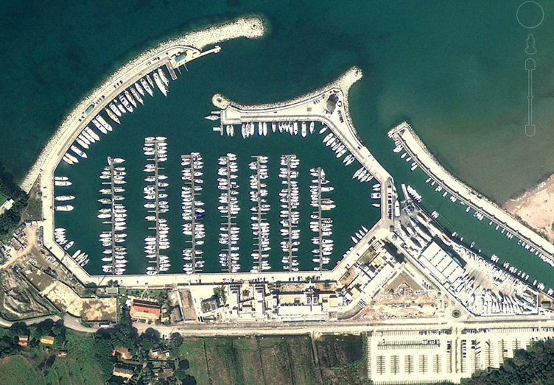
La Marina di Scarlino
La marina è stata inaugurata nel 2003. Nasce in una baia di bassi fondali sabbiosi con imboccatura portuale su fondali naturali di -3.50 m s.l.m.m.
Il trasporto solido derivante dalla Fiumara di Scarlino nonché la naturale movimentazione dei fondali durante le mareggiate più intense, determinano fenomeni di insabbiamento tanto dell’imboccatura portuale quanto del passo marittimo della Fiumara.
Le stime condotte e l’esperienza acquisita negli anni di gestione della marina, hanno individuato in circa 3000 m3/anno il volume di sabbie che si depositano nelle citate aree. Dopo i primi interventi puntuali di dragaggio è stata redatta la scheda di bacino del porto che ha introdotto e sancito la possibilità di «lavorare» in semplificazione procedurale.
Forum Internazionale del Mare e delle Coste – Forte dei Marmi
10 Ottobre 2018
CoastExpo 2018 - Ferrara
Gestione ambientale di marina e porti - Parte II 19 settembre 2018

Slide 25
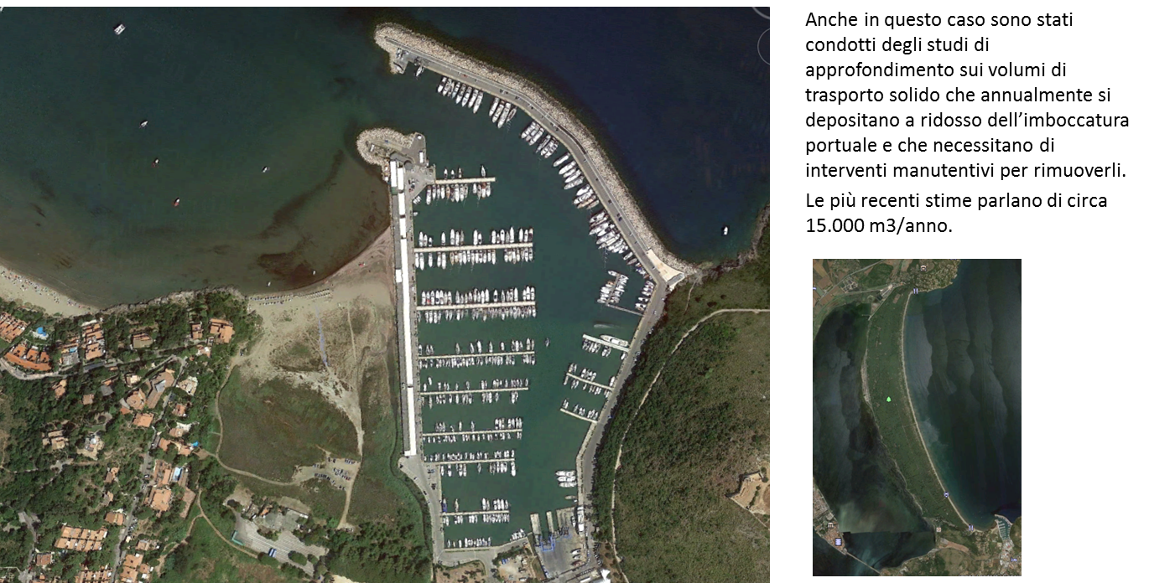
Marina di Cala Galera
Nasce negli anni 70 in una baia ai piedi del poggio «Pertuso», con imboccatura portuale su fondali naturali di ca. 7 m. Uno dei marina più importanti del Tirreno centrale ospita navi da diporto di oltre 50m. La sua posizione, al termine del tombolo della Feniglia, determinato un lento deposito di sabbie alla radice del molo di sottoflutto. Richiede saltuari di dragaggi
Forum Internazionale del Mare e delle Coste – Forte dei Marmi
10 Ottobre 2018
CoastExpo 2018 - Ferrara
Gestione ambientale di marina e porti - Parte II 19 settembre 2018

Slide 26
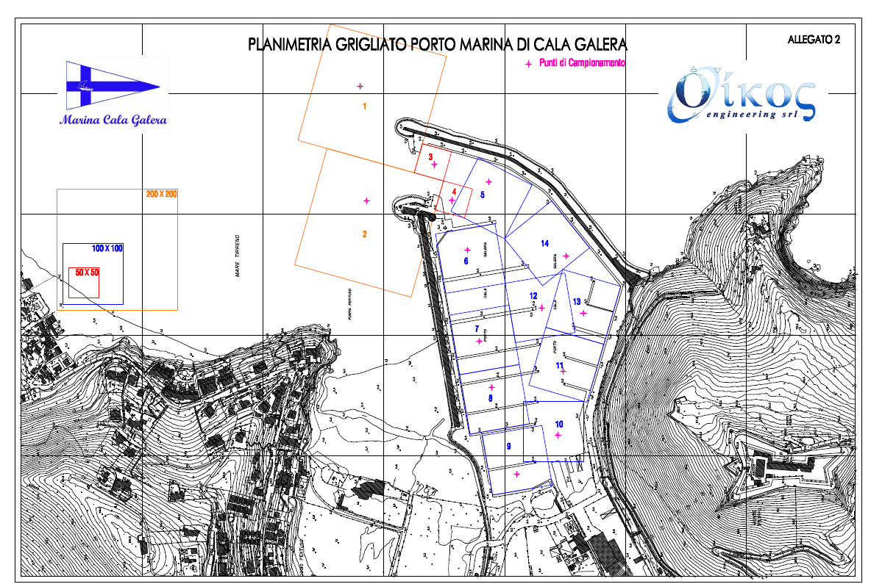
CoastExpo 2018 - Ferrara
Gestione ambientale di marina e porti - Parte II 19 settembre 2018
Gestione ambientale di marina e porti - Parte II 19 settembre 2018
CoastExpo 2018 - Ferrara

Slide 27
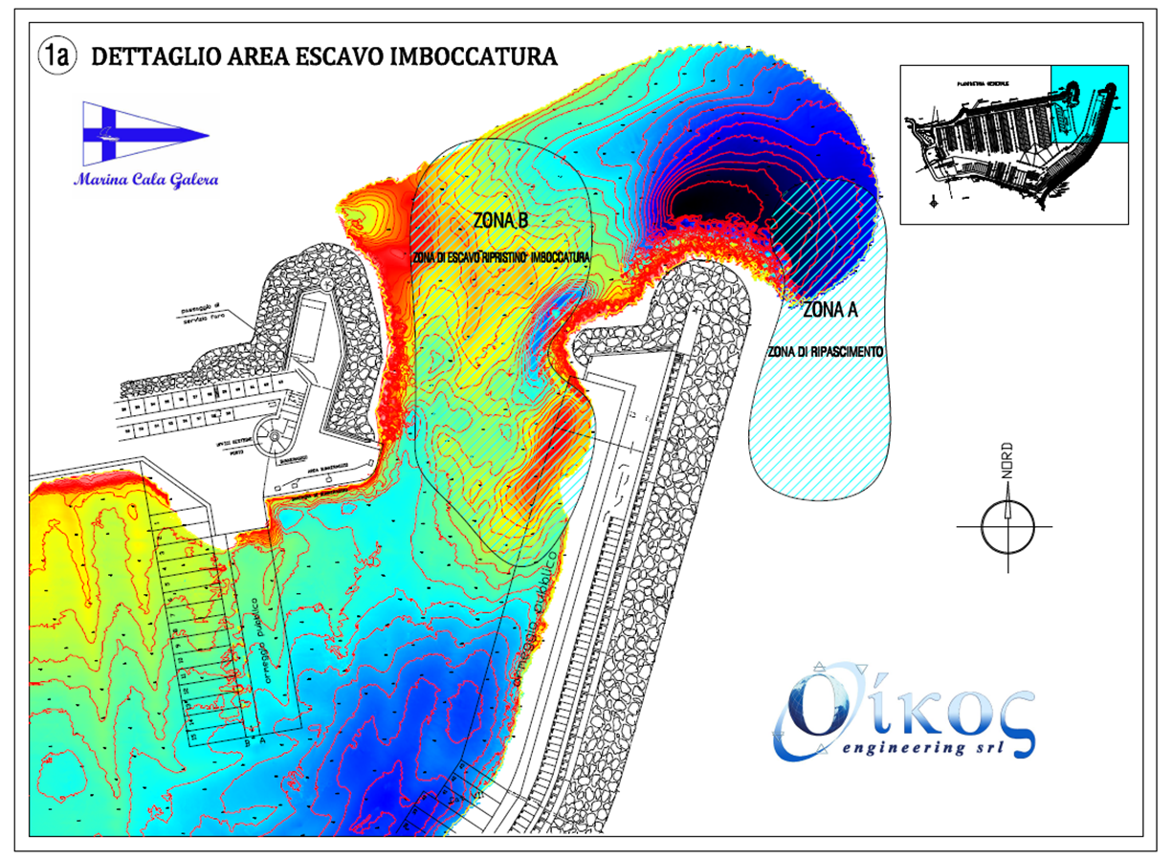
Forum Internazionale del Mare e delle Coste – Forte dei Marmi
10 Ottobre 2018
CoastExpo 2018 - Ferrara
Gestione ambientale di marina e porti - Parte II 19 settembre 2018

Slide 28
Il termine iniziale «Scheda di bacino portuale da dragare» si è evoluto nel regolamento nazionale nel più generico di «Scheda d’inquadramento dell’area di escavo» per ricomprendere sotto lo stesso concetto anche l’escavazione di
Aree costiere non portuali
Si presenta la scheda dell’area di escavo della foce del canale Logonovo, uno dei canali che collegano al mare e valli di Comacchio, con foce (quasi) non armata, per la larghezza della spiaggia sabbiosa presente ed in continuo movimento ed evoluzione con tendenza all’occlusione e conseguenti necessità di riaperture.
oltre ai canali di collegamento con acque interne (es:Sacca di Goro) vi sono le foci di fluviali e frecce litoranee in evoluzione (Foce Reno)
Inoltre è necessario scavare e riutilizzare per ripascimento anche depositi sabbiosi a ridosso di moli, pennelli o altre opere di difesa rigida, contro le quali si ferma il trasporto solido litoraneo.
Forum Internazionale del Mare e delle Coste – Forte dei Marmi
10 Ottobre 2018
CoastExpo 2018 - Ferrara
Gestione ambientale di marina e porti - Parte II 19 settembre 2018

Slide 29
Dott. Geol. Maurizio Farina – RER - Servizio Area Po di Volano - Ferrara
Forum Internazionale del Mare e delle Coste – Forte dei Marmi
10 Ottobre 2018
CoastExpo 2018 - Ferrara
Gestione ambientale di marina e porti - Parte II 19 settembre 2018

Slide 30
Forum Internazionale del Mare e delle Coste – Forte dei Marmi
10 Ottobre 2018
CoastExpo 2018 - Ferrara
Gestione ambientale di marina e porti - Parte II 19 settembre 2018

Slide 31
Forum Internazionale del Mare e delle Coste – Forte dei Marmi
10 Ottobre 2018
CoastExpo 2018 - Ferrara
Gestione ambientale di marina e porti - Parte II 19 settembre 2018

Slide 32
Forum Internazionale del Mare e delle Coste – Forte dei Marmi
10 Ottobre 2018
CoastExpo 2018 - Ferrara
Gestione ambientale di marina e porti - Parte II 19 settembre 2018

Slide 33
Forum Internazionale del Mare e delle Coste – Forte dei Marmi
10 Ottobre 2018
CoastExpo 2018 - Ferrara
Gestione ambientale di marina e porti - Parte II 19 settembre 2018

Slide 34
Forum Internazionale del Mare e delle Coste – Forte dei Marmi
10 Ottobre 2018
CoastExpo 2018 - Ferrara
Gestione ambientale di marina e porti - Parte II 19 settembre 2018

Slide 35
Forum Internazionale del Mare e delle Coste – Forte dei Marmi
10 Ottobre 2018
CoastExpo 2018 - Ferrara
Gestione ambientale di marina e porti - Parte II 19 settembre 2018

Slide 36
Forum Internazionale del Mare e delle Coste – Forte dei Marmi
10 Ottobre 2018
CoastExpo 2018 - Ferrara
Gestione ambientale di marina e porti - Parte II 19 settembre 2018

Slide 37
Forum Internazionale del Mare e delle Coste – Forte dei Marmi
10 Ottobre 2018
CoastExpo 2018 - Ferrara
Gestione ambientale di marina e porti - Parte II 19 settembre 2018

Slide 38
Forum Internazionale del Mare e delle Coste – Forte dei Marmi
10 Ottobre 2018
CoastExpo 2018 - Ferrara
Gestione ambientale di marina e porti - Parte II 19 settembre 2018

Slide 39
Forum Internazionale del Mare e delle Coste – Forte dei Marmi
10 Ottobre 2018
CoastExpo 2018 - Ferrara
Gestione ambientale di marina e porti - Parte II 19 settembre 2018

Slide 40
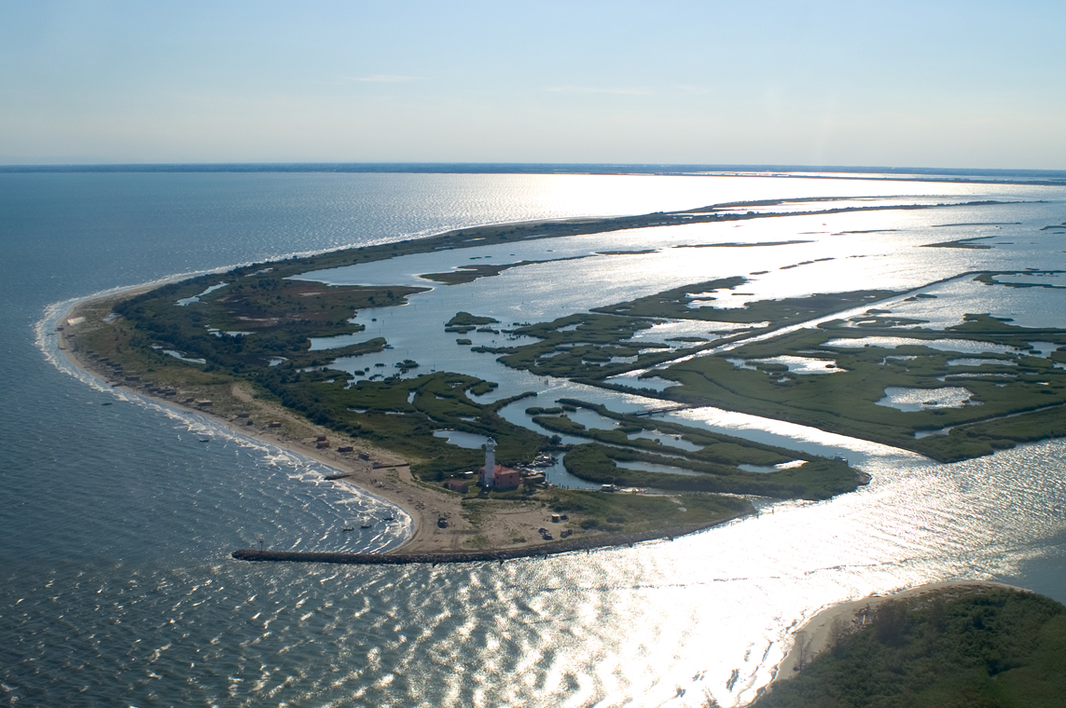
e-mail: carlo.albertazzi@regione.emilia-romagna.it
Grazie per l’attenzione!

Slide 41
Forum Internazionale del Mare e delle Coste – Forte dei Marmi
10 Ottobre 2018
CoastExpo 2018 - Ferrara
Gestione ambientale di marina e porti - Parte II 19 settembre 2018

